Slide 1
12 - 설계원리 #1

Slide 2
요구분석 VS. 설계
요구 분석
“무엇을 만들 것인가?”
기능을 식별하는 과정
고객의 “요구” 가 중심
설계
“어떻게 만들 것인가?”
논리적인 구성을 결정하는 과정
요구를 구현하는 “솔루션” 이 중심

Slide 3
전통적인 설계 원칙
추상화 (abstraction)
캡슐화 (encapsulation)
모듈화 (modularization)

Slide 4
추상화 (Abstraction)
세부 구현에 대한 내용은 미뤄두고 (= implementation hiding) 일단은 인터페이스만을 정해 놓고 이를 활용하는 방식
추상화의 예시
①클래스 메서드들의 함수 원형을 결정하고, ②구현 여부와는 관계 없이 ③함수 원형만 정보만 이용해서 설계함
클라이언트-서버 통신에서 ①각 파트의 세부 구현 내용은 미뤄두고 ②인터페이스에 해당하는 RESTful API 를 먼저 정의함.

Slide 5
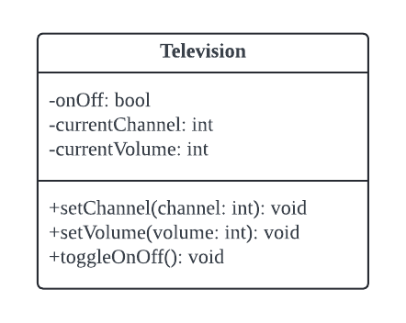
캡슐화 (Encapsultion)
내부 정보를 외부에서 접근할 수 없게 하고 (= information hiding) 객체의 접근은 상위 수준의 메서드만을 이용하는 방식

Slide 6
모듈화 (Modularization)
연관이 있는 소프트웨어 구성 요소들로 분할하는 방식
참고: monolithic system: 모듈화 없이 하나의 큰 덩어리로 되어있는 시스템

Slide 7
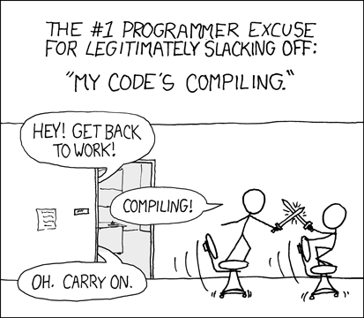
모듈화 (Modularization)
장점
각각의 모듈을 독립적으로 수정 할 수 있음
디버깅 시 문제 영역을 한정하는 효과
→ 개발 생산성 향상 및 모듈 변경에 따른 영향 최소화 (= 의존성 감소)
출처: xkcd.com

Slide 8
모듈화 (Modularization)
단점
지나치게 세분화된 모듈들은 오히려 모듈간 상호 작용을 이해하기 어려워짐

Slide 9
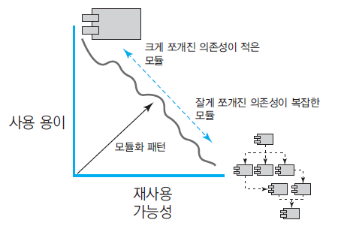
모듈화 (Modularization)
그렇다면 어떤 것이 적절한 모듈화 수준일까?
목적에 맞는 기능만으로 모듈을 나눌 때
즉, 결합도(coupling) 는 낮추고, 응집도(cohesion) 는 높이고

Slide 10
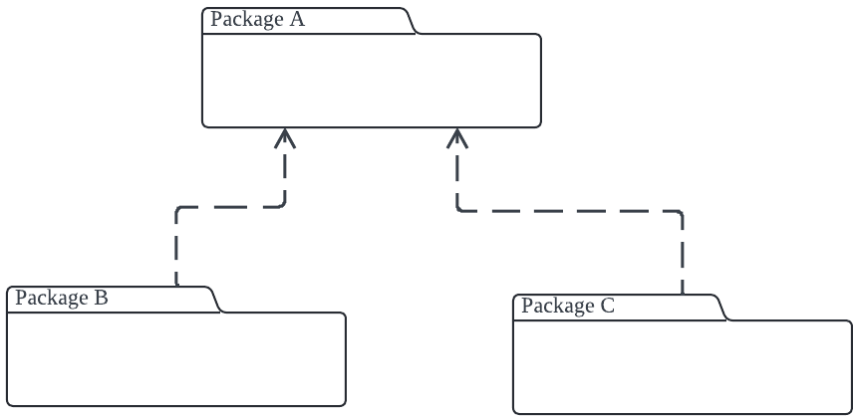
결합도(Coupling)
모듈 간에 서로 의존하는 정도
결합도가 높다는 말의 의미는…
→ 모듈 간 상호 작용이 많음 → 이해하기 어려움 → 버그 발생률 올라감
→ 변경 사항의 파급력이 큼 → 생산성 떨어짐 & 버그 발생률 올라감
따라서 좋은 소프트웨어는 모듈간 결합도가 낮음
우측 그림에서 패키지 B 는 A 에 의존함 그런데 의존 정도가 너무 심하다면 B 는 그냥 A 패키지와 묶는 것이 나을 수도 있음

Slide 11
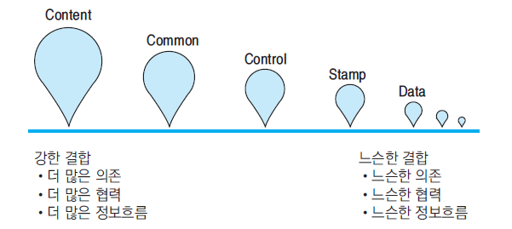
결합도(Coupling)
결합도에 영향을 미치는 요소
모듈 외부로 노출되는 인터페이스 수
public class, public method, …
모듈 간 결합도 타입
내용 결합 (content coupling)
공통 결합 (common coupling)
제어 결합 (control coupling)
스탬프 결합 (stamp coupling)
데이터 결합 (data coupling)

Slide 12
결합도 타입 #1 - 내용 결합 (Content Coupling)
다른 모듈의 내용에 직접적인 의존성이 있는 경우
즉, 모듈을 쓰기 위해서 그 모듈의 내용을 알고 있어야 하는 경우
예: 클래스 객체를 쓰기 위해 public 으로 노출된 멤버 변수를 써야 하는 경우
문제점: 모듈의 구현 세부 사항을 고치는데 그걸 쓰는 모든 곳을 같이 수정해야 함
피하는 법
다시 설계 해야 함
단순히 setter/getter 를 둘 것이 아니라 논리적으로 적절한 메서드를 고안할 것
public class User {
public int age;
}
… user.age = user.age + 1;
…
public class User {
private int age;
public void setAge(int age) {}
public void getAge() {}
}
user.setAge(user.getAge() + 1);
public class User {
private int age;
public void getOld() {age += 1;}
}
user.getOld();

Slide 13
결합도 타입 #2 - 공통 결합 (Common Coupling)
모듈 간 전역 변수를 공유하는 경우
예: 클래스의 static 변수
문제점: 같은 클래스의 객체들이 묵시적으로 같은 전역 변수를 공유하게 됨 객체별 변수인 줄 알고 실수로 전역 변수를 업데이트하면 전체가 영향 받음
위의 예시의 경우 아래 같은 코드는 문제가 됨
public class Item {
public static int PRICE = 20;
}
Item a = new Item();
a.PRICE = 100;
Item b = new Item();
System.out.println(b.PRICE);

Slide 14
결합도 타입 #2 - 공통 결합 (Common Coupling)
피하는 법
전역 변수 및 클래스 static 변수 사용을 피함
만일 공통 설정값 처럼 공유되어야 되는 내용이 있다면, 해당 설정 내용을 담고 있는 singleton 객체를 만들어서 사용함
참고: singleton: 오직 하나만 존재하는 객체
class Config {
public int PRICE;
};
Config globalConfig = new Config();
// 이제 Config.PRICE 가 필요하면 globalConfig.PRICE 를 이용함

Slide 15
결합도 타입 #3 - 제어 결합 (Control Coupling)
매개변수 등으로 다른 모듈의 제어 흐름 경로를 바꿀 수 있는 경우
public class Store {
public void onPurchase(boolean isPromotion) {
if (isPromotion) {
// 할인된 가격
} else {
// 정가
}
}
}

Slide 16
결합도 타입 #3 - 제어 결합 (Control Coupling)
피하는 법
방법 #1: 메서드를 세분화 하고 호출하는 측에서 의도에 따라 구분해서 호출함
위의 예에서는 onPurchase() 안에서 flag 로 구분할 것이 아니라, onPurchase() 를 ①처음부터 할인 가격, 정상 가격 두개의 메서드로 나누고 ②호출하는 측에서 상황에 맞는 메서드를 호출하게 변경

Slide 17
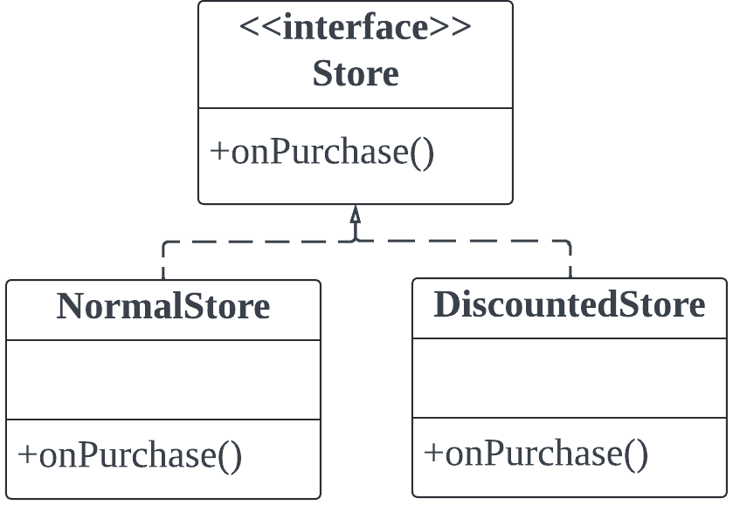
결합도 타입 #3 - 제어 결합 (Control Coupling)
피하는 법
방법 #2: 클래스의 다형성을 이용함
앞의 예는 정상가격을 계산하는 자식 클래스와 할인 가격을 계산하는 자식 클래스를 두고 이 둘이 onPurchase()를 override 할 수 있음.
이 때 부모는 abstract class 나 interface 로 변경
Store store = new DiscountedStore();
store.onPurchase(...);

Slide 18
결합도 타입 #4 - 스탬프 결합 (Stamp Coupling)
모듈 간 복합 자료 구조를 공유할 때
예: User DB 레코드를 표현하기 위한 객체를 함수 인자로 넘길 때
비교: 뒤에 나오는 “데이터 결합”은 복합 자료 구조가 아닌 기본 타입을 이용함
자료 구조를 공유하기 때문에 data structure coupling 이라고도 불림
상대적으로 낮은 결합 형태임
그럼에도 굳이 문제점을 찾는다면… 자료 구조의 내용이 모두 쓰이지 않는데도 자료 구조 전체를 넘기는 것이 문제일 수 있음
public class UserData {
public String name;
public int age;
public String token;
public boolean inGame;
}
public class Utility {
public void PrintUser(UserData data) {
System.out.println(data.name);
}
}

Slide 19
결합도 타입 #5 - 데이터 결합 (Data Coupling)
모듈끼리 기본 타입으로 된 파라미터로 데이터를 주고 받는 경우
예: 유저 객체를 통째로 함수 매개 변수로 넘김 → 스탬프 결합 유저 객체 필드들을 각각 함수 매개 변수로 넘김 → 데이터 결합
가장 낮은 결합도를 보이는 경우임
만일 매개 변수 인자가 너무 많이 늘어난다면 스탬프 결합이 되더라도 자료 구조 객체를 넘기는 것이 바람직할 수 있음
예: 유저 객체 필드가 5개라면 각각을 매개 변수로 넘기는 것보다 유저 객체를 통째로 매개 변수로 넘기는 것이 바람직할 수 있음
참고: 매개 변수 인자가 많다/적다는 주관적이지만, 3개 초과하는 경우 스탬프 결합이 되더라도 자료구조 객체로 인자를 전달

Slide 20
응집도 (Cohesion)
하나의 모듈 안에서 수행되는 작업들이 서로 관련된 정도
모듈 안의 여러 요소들은 하나의 목적을 위해 유기적으로 관련되는 것이 바람직 함
모듈에 대한 이해가 쉬움
모듈의 재사용성이 높아짐
수정에 대한 영향이 적어짐

Slide 21
응집도 (Cohesion) - 종류
우연적 응집 (coincidental): 아무 의미 없이 그냥 우연히 모아 둔 것
논리적 응집 (logical): 큰 범주에서 볼 때 비슷한 기능들이라 묶은 경우
예시: 마우스를 다루는 함수와 키보드를 다루는 함수를 같이 묶음
시간적 응집 (temporal): 내부 요소들이 비슷한 시기에 호출될 수 있어서 묶은 경우
예시: 파일을 여는 함수와 이 때 발생할 수 있는 예외 클래스를 같이 묶음
절차적 응집 (procedural): 내부 요소들의 수행 순서에 따라 묶은 경우
예시: 파일을 열고, 단어 수를 세고, 이를 화면에 출력하는 작업을 위해 같이 묶음
교환적 응집 (communicational): 같은 데이터 타입을 다루기 때문에 묶은 경우
예시: 유저 로그인, 로그 아웃, 유저 정보 출력은 모두 유저를 다루는 내용이므로 같이 묶음
기능적 응집 (functional): 모듈의 한 기능에 모두 기여하는 것들을 묶음
예시: XML 을 파싱하는데 필요한 모든 함수 묶음
낮은 응집
높은 응집

Slide 22
결합도, 응집도가 빌드에 미치는 영향
결합도는 모듈 간 의존성에 영향을 미치게 됨
낮은 결합도 → 모듈 간 낮은 의존성
높은 결합도 → 모듈 간 높은 의존성
응집도는 한 모듈이 얼마나 연관된 기능을 담고 있는지에 대한 내용이므로 높은 응집도를 갖게 만들면 불필요한 모듈 분리에 따른 의존성을 없앨 수 있음
모듈 간 의존성은 빌드에도 영향을 미침
예: B 가 A 에 의존적이라면 A 에 변경 내용이 있으면 B 역시 처리를 해야함
설령 컴파일 언어가 아닌 인터프리터 언어라고 하더라도, 현실적으로 코드 배포 전에 lint 와 같은 분석 프로그램을 수행하는 것이 일반적임. 그 때문에 의존성에 따라 분석 프로그램 수행은 발생함

Slide 23
결합도, 응집도가 빌드에 미치는 영향
일정 규모 이상의 프로젝트는 빌드 및 패키징에 많은 시간을 소모함
적게는 10분 내외에서 많게는 1시간 가까이 시간이 소요되기도 함
이는 배포 직전 뿐만 아니라 각 개발자들 역시 매일 겪어야 하는 작업일 수 있음
따라서 빌드 시간을 줄이는 것은 생산성에 큰 영향을 미침
Q) 어떻게 빌드 시간을 줄일 수 있을까?
병렬 빌드
불필요한 의존성 제거

Slide 24
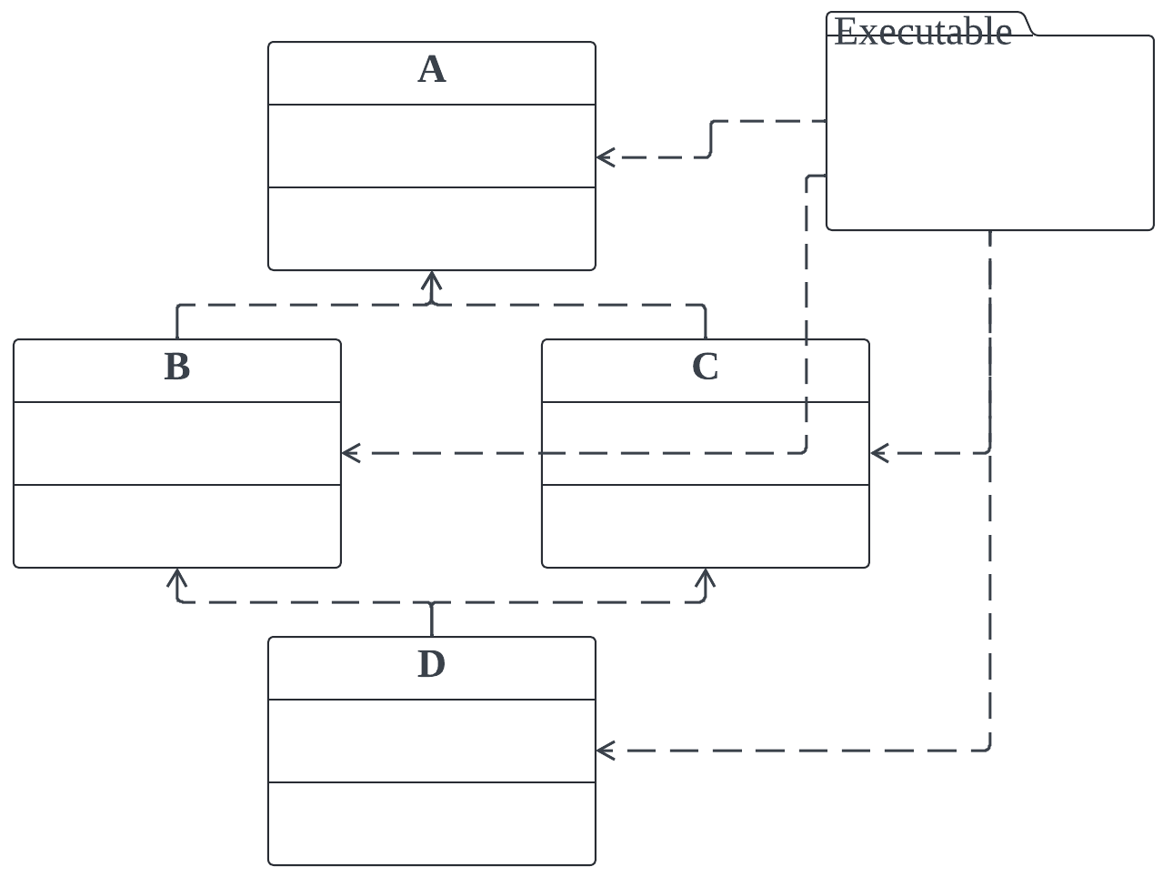
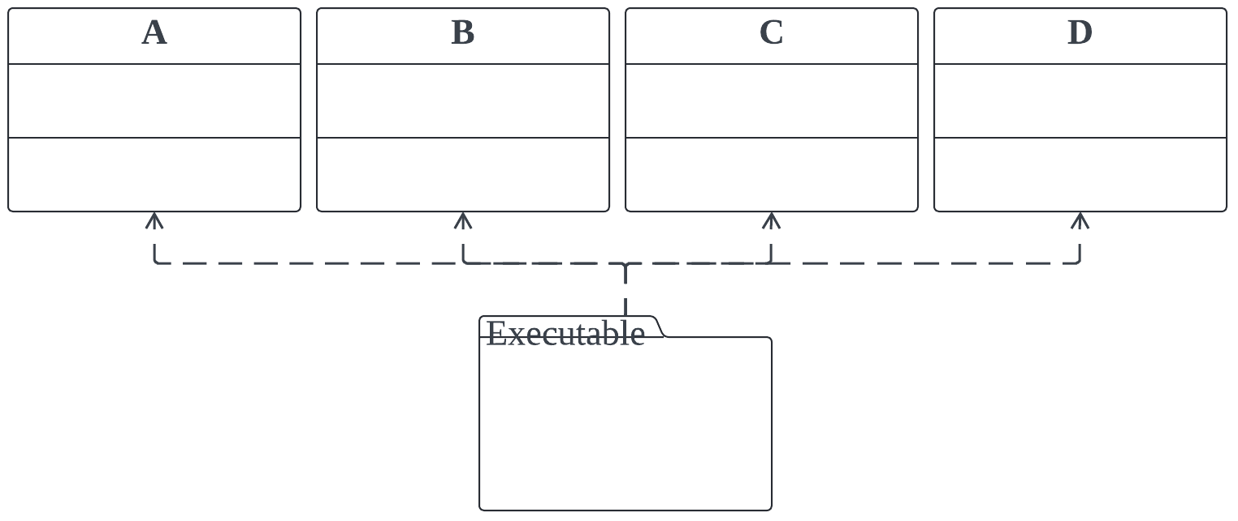
의존성에 따른 빌드 영향 예시
클래스 A, B, C, D 를 합쳐서 최종 프로그램이 완성된다고 하자.
각각의 클래스는 결합도를 낮게 관리하면 좌측처럼 의존성을 없앨 수 있다고 하자. 그런데도 결합도를 잘못 관리해서 우측처럼 의존성이 생겼다.
이 때 A, B, C 에 수정 사항이 발생할 때 그 영향은 어느 정도인가?

Slide 25
이런 개발자는 되지 말자

Slide 26
아키텍쳐 기반 설계
아키텍쳐를 먼저 정하는 설계
(소프트웨어) 아키텍쳐
구조
시스템에 어떤 컴포넌트가 존재하는가? 그들은 서로 어떻게 상호 작용하는가?
서브시스템
아키텍쳐를 구성하는 컴포넌트
복잡도를 줄이기 위해 전체 시스템을 분할한 것
예: OS → 메모리 관리자, 프로세스 스케쥴러, 파일 시스템 등의 서브 시스템으로 구성
반복적으로 분할해서 점점 더 계층화할 수 있음

Slide 27
참고: 분할 정복 (Divide & Conquer)
문제를 해결 가능한 작은 단위로 쪼개어 해결하는 방식
분할 정복의 예시
모듈화: 코드를 연관되는 기능의 함수들의 묶음인 모듈의 집합으로 봄
서브시스템: 소프트웨어 시스템을 세부 기능으로 구성되는 서브시스템의 집합으로 봄

Slide 28
아키텍쳐 기반 설계 - 관점 및 표현 방법
소프트웨어를 바라보는 관점에 따라 아키텍쳐 표현 방법이 달라짐
모듈 관점: 일정한 책임을 구현한 코드 단위인 모듈과 그 관계
함수를 어떻게 나눌 것인가?
각 함수들의 사용 관계는 어떻게 되는가?
자료 구조는 어떻게 되는가?
컴포넌트 관점: 실행될 때 동작하는 요소와 그 상호 작용 관계
클라이언트-서버 구조
pub-sub 구조
event-driven 구조
할당 관점: 소프트웨어의 하드웨어 설치, 작업 할당, 구현, 데이터 저장
어떤 하드웨어에 어떤 소프트웨어를 배치하는가?
데이터 저장을 위한 DB 는 어디에 위치하는가?

Slide 29
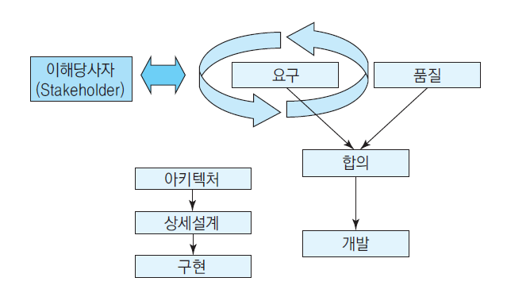
소프트웨어 품질 목표
품질 제약 사항의 우선 순위에 따라 설계의 결과물이 달라질 수 있음
따라서 비기능적인 요구인 품질을 구체적으로 명시

Slide 30

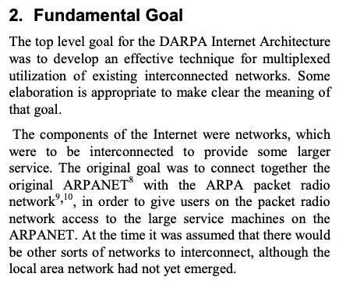

참고: 목표의 우선 순위 - The Internet 의 예
ARPANET 이라는 네트워크와
ARPA 라는 패킷 라디오 네트워크의 연결
출처: The Design Philosophy of the DARPA Internet Protocols, David D. Clark et al., Proc. SIGCOMM ‘88

Slide 31
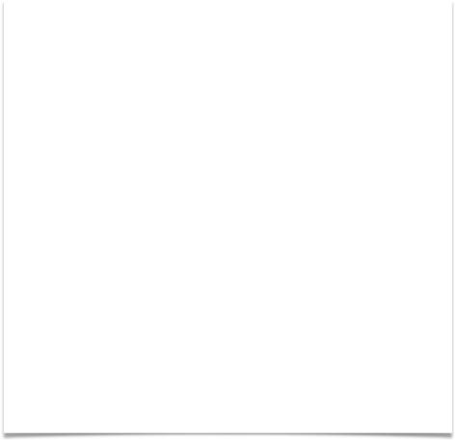
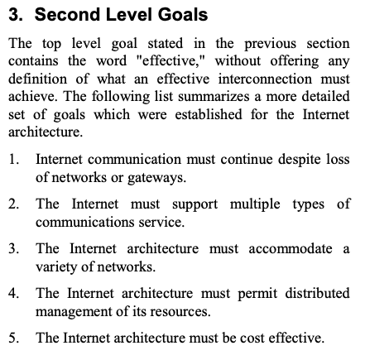

참고: 목표의 우선 순위 - The Internet 의 예
구성하는 네트워크 중 일부가 동작
하지 않아도 계속 작동해야함
2. 다양한 통신 서비스 지원
3. 다양한 네트워크 수용 가능
4. 중앙집중식이 아닌 분산처리 방식의
자원 관리
5. 비용 효율적
6. 적은 비용으로 호스트 추가 가능
7. 누가 어느 정도 리소스를 쓰는지
추적 가능

Slide 32
전통적인 설계 품질 평가 기준
효율성 (efficiency)
시간적 관점: 응답 시간, 단위 시간당 처리량 (throughput), CPU 사용량
공간적 관점: 메모리 사용량
단순성 (simplicity)
단순한 설계, 단순한 구현이 더 선호됨
소프트웨어 유지 보수 편의성에 직접적인 영향을 미치기 때문임

Slide 33
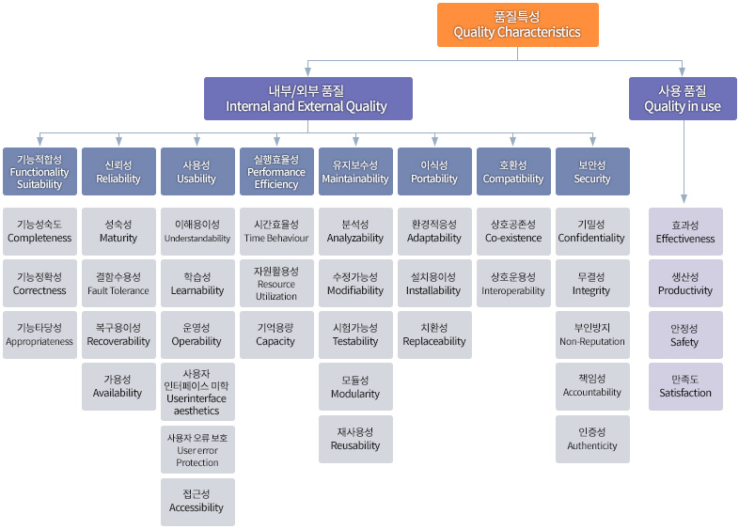
소프트웨어 품질 특성 모델 - ISO 25010

